Slide 1
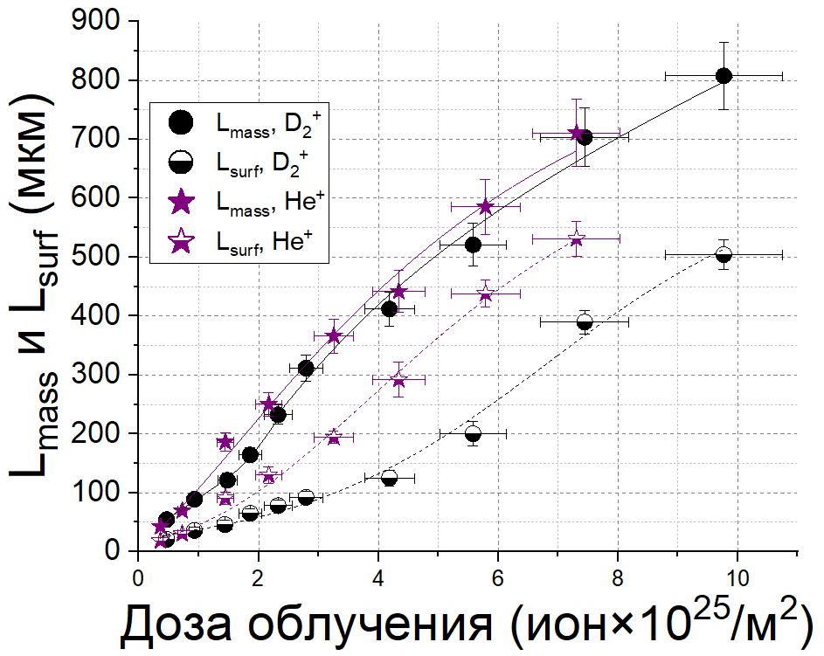
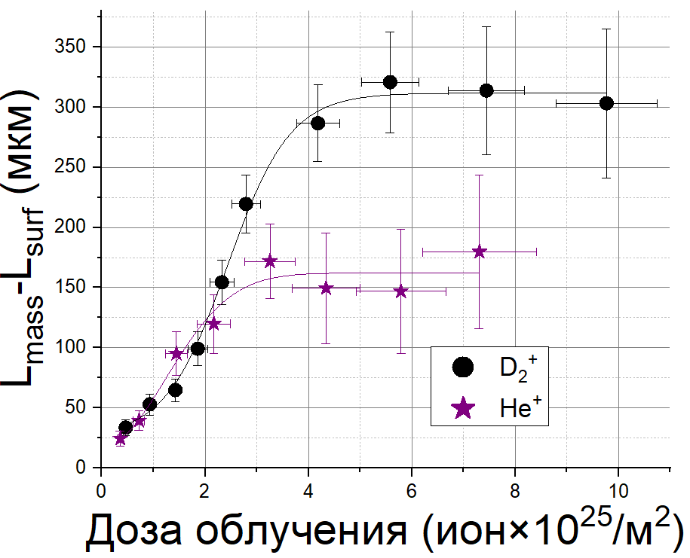
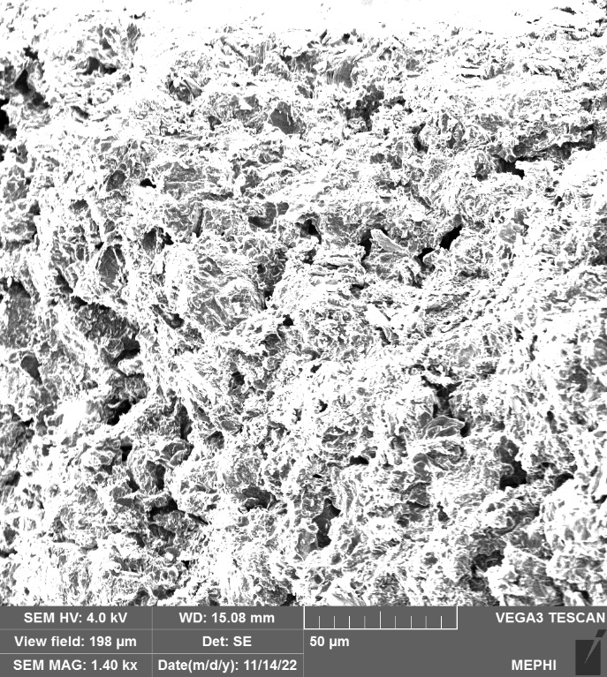
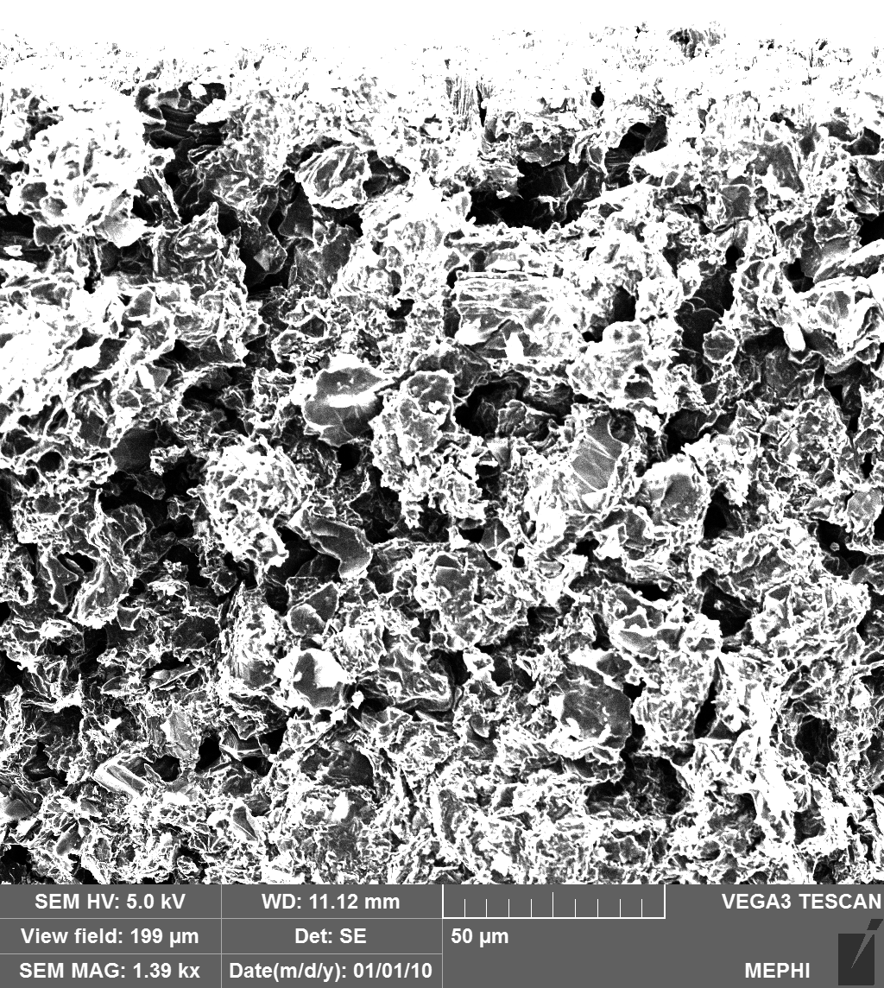
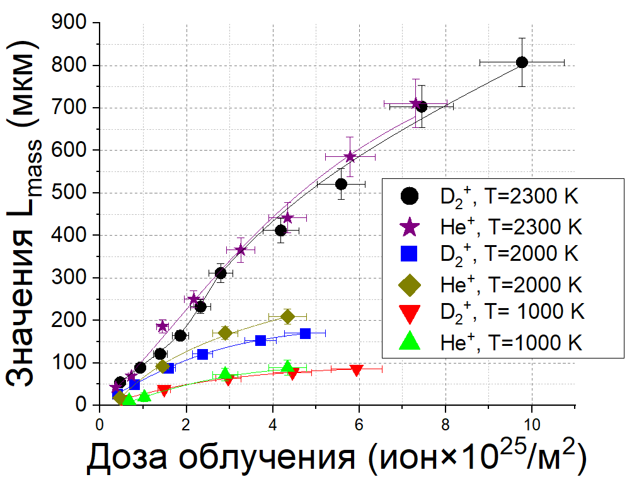
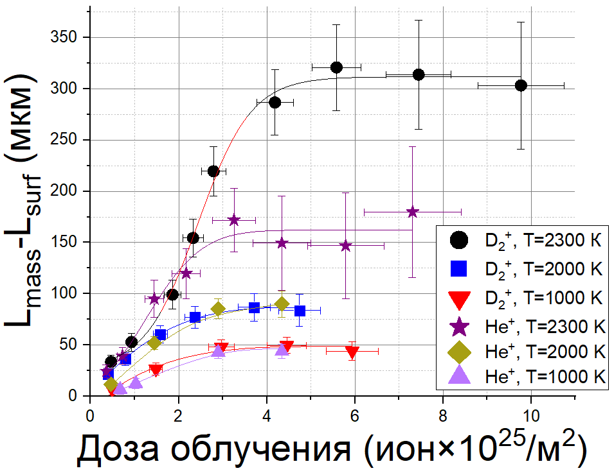
Особенности развития пористого слоя и распыления графита при высокотемпературном интенсивном облучении ионами гелия и дейтерия.
Н.А. Пунтаков, Л.Б.Беграмбеков, А.М. Захаров
Контактные данные: эл. почта: np9293@my.bristol.ac.uk; тел. +7(903)110-61-23.
Введение
При умеренной интенсивности облучения ионами водорода (до 1×10²⁰ ион/м²с) ионно-стимулированная десорбции и ионно-стимулированная сублимация приводят к увеличению коэффициента распылении графита при Т ≥ 1000 ⁰С. При интенсивном облучении ионами дейтерия (Т=1000-2300 К, j≥1×10²² ион/м²с) образуется приповерхностный пористый слой. В предлагаемой работе выполнено сравнительное исследование воздействия на графит интенсивного высокотемпературного облучении ионами дейтерия и гелия.
Подготовка и проведение экспериментов.
Образцы с площадью поверхности 10×10 мм² и толщиной 4 – 17мм мм изготавливались из мелкозернистого изотропного графита марки R6510D100P01. Образцы облучались ионами гелиевой и молекулярными ионами дейтериевой плазмы с энергией 14кэВ, и плотностью тока 1.4×10²² ион/м²с. При облучении на поверхности образцов образовывался кратер, его глубина определялась профилометрией (L_{surf}) и взвешиванием образца (L_{mass}).
Зависимость распыления (L_{mass}), и развития пористого слоя (L_{mass}–L_{surf}), от дозы облучения He⁺ и D₂⁺
А
Б
На начальном этапе облучения ионами He⁺ и D₂⁺ (0.3 – 0.8×10²⁵/м²) при Т = 2300 К величины L_{mass} и L_{surf} одинаковы, то есть, скорости роста пористых слоёв (рис. 1б) и скорости распыления поверхности на этом этапе одинаковы (≈3.4×10⁻¹ ат/ион). Разница между этой величиной и коэффициентами распыления при каскадном распылении ионами He⁺ и D₂⁺, соответственно, 3×10⁻² и 1.6×10⁻²ат/ион) и при ионно-стимулированной сублимации объясняется участием в распылении атомов пористого слоя.
Рис. 1. Зависимость (а) распыления (L_{mass}) и (б) толщины пористого слоя (L_{mass}–L_{surf}) от дозы облучения ионами He⁺ и D₂⁺ (Т=2300 К).
В интервале доз облучения ионами He⁺ от 0.8 до 3.0×10²⁵/м², а также интервале доз облучения ионами D₂⁺ от 0,8 до 4,5×10²⁵/м², одинаковые в обоих случаях скорости распыления увеличиваются. При этом, при облучении ионами Не⁺ это происходит за счёт роста скорости распыления поверхностных слоёв, а при облучении ионами D₂⁺ – за счёт роста пористого слоя. В результате, роль атомов из пористого слоя в распылении становится главенствующей.
Ионы Не⁺ затрачивают больше энергии на упругие столкновения, но на много большей длине пробега в графите (соответственно, 360 и 120 нм в отсутствии пористого слоя). Поэтому, меньше смещённых атомов достигает поверхности, их вклад в распыление оказывается меньшим, чем при облучении ионами D₂⁺.
He⁺
D₂⁺
Рис. 2. Поперечный слом пористого слоя. Облучение. (Φ=1,8×10²⁵ ион/м²,Т=2030 К).
При больших дозах облучения скорости распыления и толщины пористых слоёв в обоих случаях стабилизируются (рис. 1а и б), Скорости поступления на поверхность атомов пористого слоя и распыления поверхности сравниваются.
Зависимость распыления графита и развития пористого слоя от температуры
А
Б
Коэффициент распыления (рис. 3а), толщины пористых слоёв (рис. 3б) и скорости поступления атомов углерода на облучаемую поверхность понижаются при облучении ионами He⁺ и D₂⁺. при температурах 2000 и 1000 К, практически совпадая при всех дозах облучения.
Коэффициенты распыления ионами He⁺ и D₂⁺ при температурах облучения 2000 и 1000 К меньше, чем при 2300 К, но значительно выше, чем при каскадном распылении (рис. 3а). То есть, радиационно-ускоренная сублимация – основной механизм распыления при этих температурах.
Рис. 3. Зависимость (а) распыления (L_{mass}) и (б) толщины пористого слоя (L_{mass}–L_{surf}) от температуры при облучения ионами He⁺ и D₂⁺.
Заключение
Ионно-стимулированная сублимация графита при высокотемпературном интенсивном облучении ионами He⁺ и D₂⁺ сопровождается диффузией радиационных вакансий в глубину и ростом скорости распыления за счёт удаления выходящих на поверхность атомов растущего пористого слоя.
Скорость распыления ионами He⁺ и D₂⁺ примерно одинакова при всех условиях облучения, то есть, зависит от энергии, и на неё не влияет тип ионов.
В потоке распыления ионами He⁺ больше атомов с поверхности, а в случае D₂⁺ – больше атомов из пористого слоя.
Это обстоятельство указывает на смену закономерностей развития пористых слоёв в обоих случаях при дальнейшем облучении.

